Slide 1
Государственная автономная образовательная учреждение дополнительного профессионального образования
Институт регионального развития Пензенской области
Российская Электронная школа (РЭШ)
Центр региональной электронной системы образования
Гл. специалист Гусаров Алексей Сергеевич

Slide 2
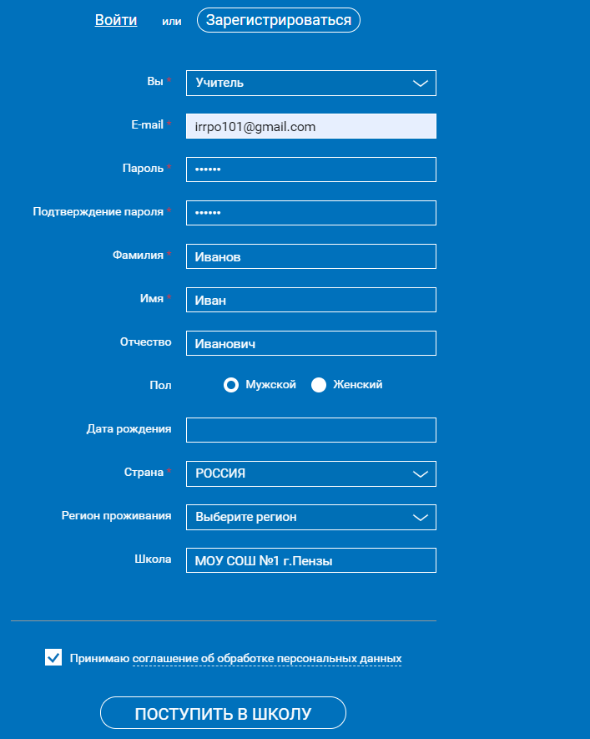
Регистрация в системе РЭШ
Для доступа к системе необходимо перейти по ссылке: resh.edu.ru

Slide 3
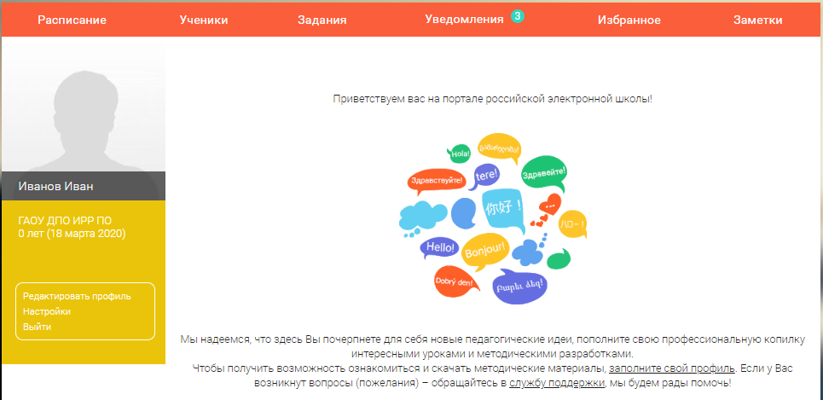
Личный кабинет учителя
1.
2.

Slide 4
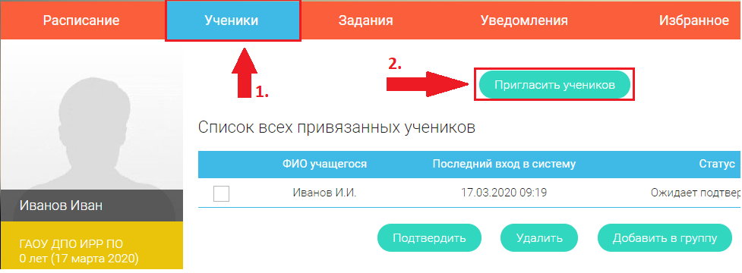
Привязка учеников к учителю
1. Выбрать вкладку «Ученики»
2. Нажать кнопку «Пригласить учеников»

Slide 5
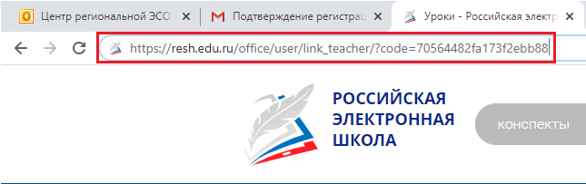
Привязка учеников к учителю
Обучающийся вставляет ссылку
в адресную строку браузера
В личном кабинете ученика
появляется уведомление с привязкой к учителю

Slide 6
Привязка учеников к учителю
В личном кабинете учителя появится запись
с привязанным учеником
Необходимо подтвердить привязку ученика

Slide 7
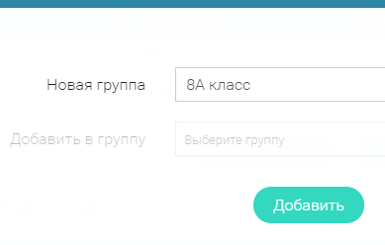
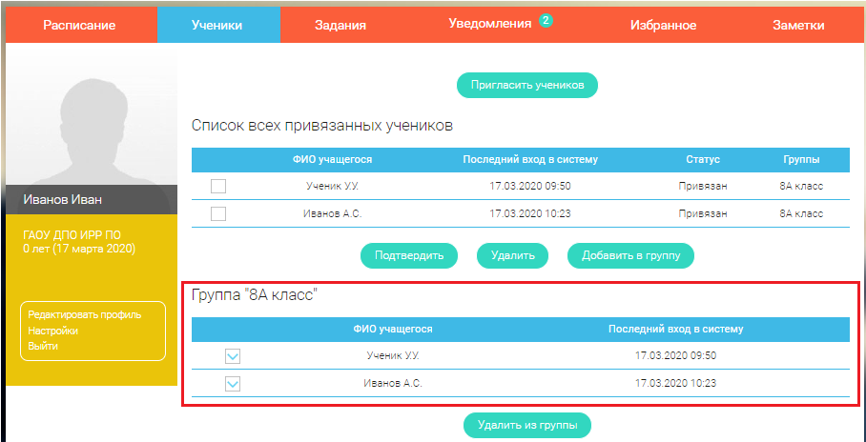
Добавление обучающихся в класс
При первоначальном добавлении класса в систему РЭШ его необходимо вписать в поле «Новая группа». После чего запись автоматически появится в списке ваших классов. При последующих добавлениях, обучающихся в этот класс, необходимо выбирать класс в поле «Добавить в группу»!

Slide 8
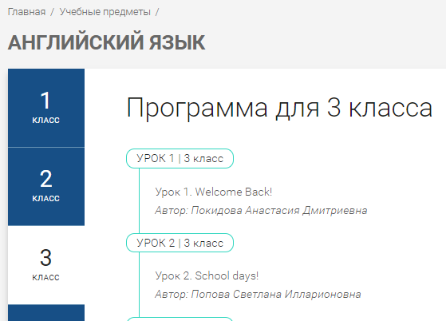
Учебные материалы

Slide 9
Пример урока

Slide 10
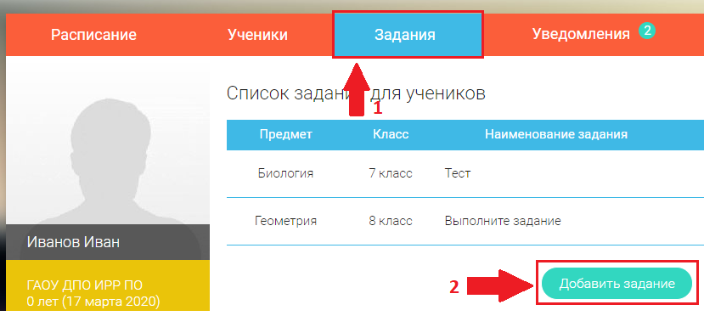
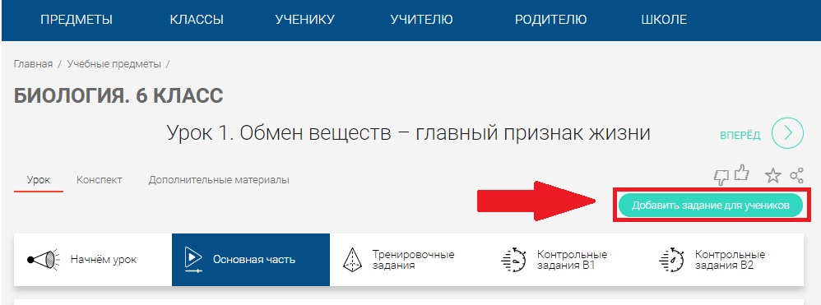
Формирование задания
Первый способ добавить задание
из личного кабинета
Второй способ добавить задание в уроке

Slide 11
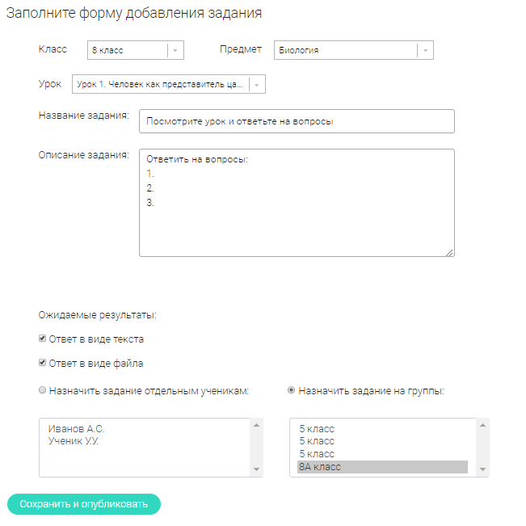
Формирование задания
Ответ может быть дан в виде текста, в виде файла
или одновременно текст с файлом
Задание назначается отдельным ученикам
или всему классу / классам

Slide 12
Оценка заданий

Slide 13
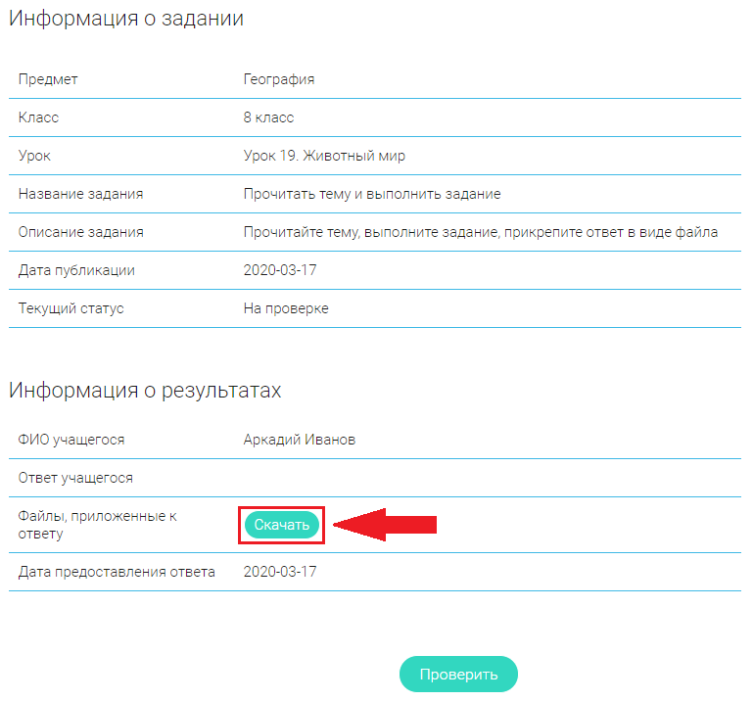
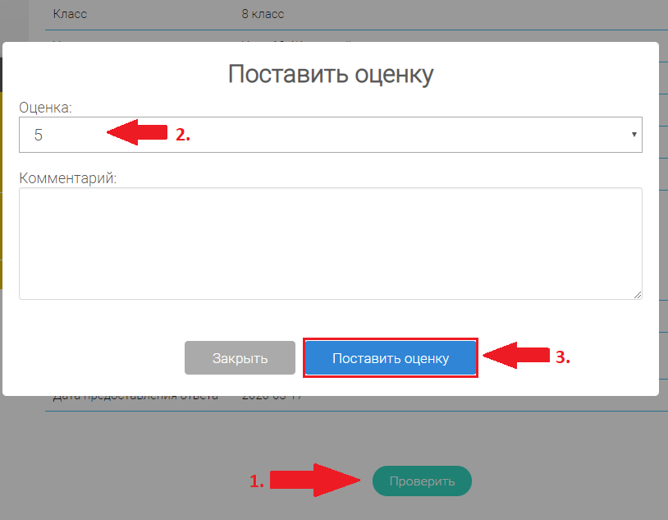
Оценка заданий

Slide 14
Организационная работа
1. Учителя регистрируются на портале РЭШ
2. Ученики регистрируются на портале РЭШ
3. Каждый учитель создает ссылку на приглашение учеников
4. Все созданные ссылки по каждому учителю публикуются в общедоступном месте (например сайт)
5. Ученики заходят в личные кабинеты на портале РЭШ и вводят нужную ссылку в адресную строку браузера

Slide 15
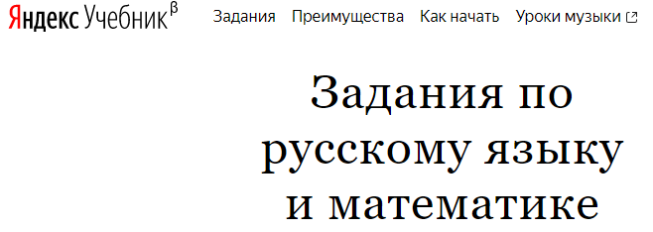
Рекомендации Минпросвещения России
https://uchi.ru/
https://www.yaklass.ru
https://education.yandex.ru/home/
Задания по русскому языку и математике
для учеников 1 – 5 классов

Slide 16
Контактная информация
Адрес эл. почты: eso@edu-penza.ru
Тел.: 8(8412)34-85-14
Гусаров Алексей Сергеевич

